Slide 1
Fases do Teste de Software
Profa. Lucilia Yoshie Araki
Notes:
Testes devem estar presentes em todo processo de desenvolvimento de sw.
Fase de testes ocupa 40% do tempo planejado para um projeto e um erro descoberto tardiamente provoca um acréscimo de 60% nos custos.
Processo de revisar especificações, projetos e programas com a intenção de descobrir erros.
Envolve ações que vão do levantamento de requisitos até a execução dos testes propriamente ditos.
Falhas podem ser originadas por diversos motivos: especificação pode estar errada ou incompleta, ou conter requisitos impossíveis de serem implementados devido a limitações de hardware ou software.
Implementação errada ou incompleta, ou com erro.

Slide 2
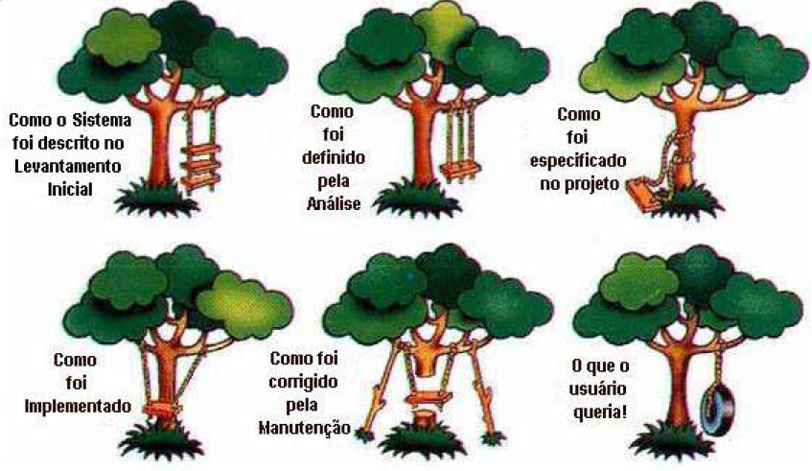
Interpretações nas diferentes fases de desenvolvimento do Software
Notes:
Base para os testes de SW é o documento de requisitos do sistema, a partir dos quais são gerados os cenários de teste e dos quais derivam os casos de teste.
O planejamento dos testes deve ocorrer em diferentes níveis e em paralelo ao desenvolvimento do sw.
Atividade de teste também é dividida em fases conforme outras atividades da engenharia de software.
Objetivo: reduzir complexidade dos testes

Slide 3
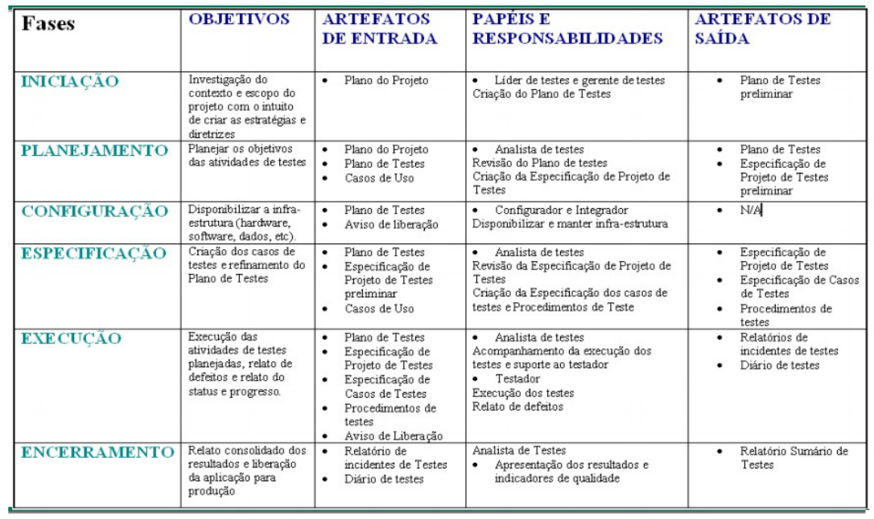
Processo de Teste de Software

Slide 4
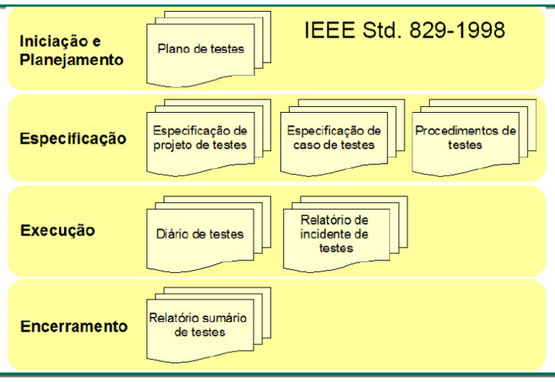
Planejamento e Execução

Slide 5

Teste de Unidade
É a fase de testes em que cada unidade do sistema é testada individualmente.
Testa uma única unidade do sistema.
O objetivo é isolar cada parte do sistema e garantir que elas estão funcionando conforme especificado, porém não garante que a integração dessas partes irá funcionar corretamente.
Notes:
Garantem que cada método testado está produzindo o esperado
Quando ocorre um erro, como saber de qual método está partindo o erro? Apenas testando cada método conseguimos detectar a raiz do problema.
Defeitos relacionados a algoritmos incorretos ou mal implementados, estrutura de dados incorretas ou simples erros de programação.

Slide 6
Teste Unitário
Testa de maneira isolada, geralmente simulando as prováveis dependências que aquela unidade tem.
Em sistemas orientados a objetos, é comum que a unidade seja uma classe.
Seu código fonte pode ou não ser conhecido: depende se os testes estão sendo feitos pelo fornecedor ou pelo usuário do componente.

Slide 7
Teste de Unidade
Pode representar:
Uma função.
Uma classe ou um tipo abstrato de dados.
Um grupo pequeno de classes.
Um framework.
Um sistema, cujo acesso se dá através de sua interface: gráfica ou API (Application Programming Interface).
Exemplos:
Quando queremos escrever testes de unidade para a classe Pedido, essa bateria de testes testará o funcionamento da classe Pedido, isolada, sem interações com outras classes.
No teste da função que valida CPF, o teste se resume apenas em checar se a função é capaz de “dizer” se o CPF é válido ou não.

Slide 8
Teste de Unidade
Os Testes de Unidade visam revelar a presença de falhas em:
interfaces: parâmetros de entrada e saída
estruturas de dados: integridade dos dados armazenados
condições de limite: a unidade opera adequadamente nos limites estabelecidos?
tratamento de erros

Slide 9
Teste de Unidade
driver
módulo que chama o módulo em teste
contém inicializações das variáveis globais e dos parâmetros reais da chamada
stubs
módulos chamados pelo módulo testado
contém comandos para recebimento de parâmetros de entrada e devolução de valores de saída
Notes:
Precisam ser escritos, mas não precisam ser entregues para o cliente.

Slide 10
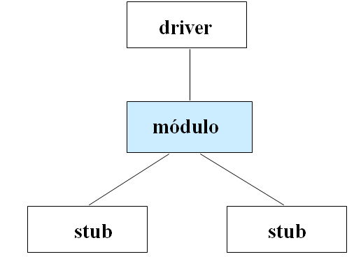
Ambiente para Teste de Unidade

Slide 11
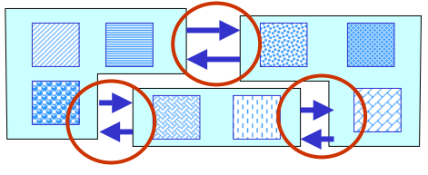
Teste de Integração
Integram unidades já testadas
Visam descobrir problemas de interação e de compatibilidade entre as unidades testadas
Notes:
Sucede o teste de unidade
Realizados em um ambiente controlado;
Objetivo: verificar se as unidades testadas individualmente se comunicam como desejado.
Propósito: verificar requisitos funcionais, desempenho e confiabilidade.
Componentes devem ser montados ou integrados para formar o pacote de SW completo. Cuida dos tópicos associados com os problemas duais de verificação e construção de programas.
Geralmente os tipos de falhas encontradas são de envio e recebimento de dados. Ex: um objeto A pode estar aguardando um retorno do valor X ao executar um método do objeto B, porém esse objeto B não pode retornar um valor X, gerando uma falha.
Deve ser feito de maneira incremental, ou seja, as unidades devem ser integradas em pequenos seguimentos.
Podem ser reutilizados no teste de sistema.

Slide 12
Teste de Integração
Testa a integração entre duas partes do seu sistema.
Um exemplo é quando seu teste faz uma busca em um banco de dados.
Afinal, está testando a integração do seu sistema com o sistema externo, que é o banco de dados.
Nesta fase as unidades do sistema são testadas de forma combinada, o objetivo é detectar falhas na interação entre as unidades integradas
Notes:
Abordagem Big Bang
Programa inteiro é testado de uma vez
Usualmente resulta em caos:
Correção difícil, pois fica complicado isolar causas do erro
Uma vez corrigido os erros, novos erros aparecem.

Slide 13
Teste de Integração
Testes que garantem que suas classes comunicam-se bem com serviços web, escrevem arquivos texto, ou mesmo envio de mensagens são considerados testes de integração.
Exemplo
Na integração do cadastro de clientes com a função que valida CPF, as duas unidades já foram testadas individualmente na fase de testes de unidade, porém é neste momento que a interação entre elas é validada.

Slide 14
Falhas de Integração
Falhas de interpretação: ocorrem quando a funcionalidade implementada por uma unidade difere do que é esperado.
B implementa incorretamente um serviço requerido por A.
B não implementa um serviço requerido por A.
B implementa um serviço não requerido por A e que interfere com seu funcionamento.
Falhas devido a chamadas incorretas:
B é chamado por A quando não deveria (chamada extra).
B é chamado em momento da execução indevido (chamada incorreta).
B não é chamado por A quando deveria (chamada ausente).

Slide 15
Falhas de Integração
Falhas de interface: ocorrem quando o padrão de interação (protocolo) entre duas unidades é violado.
violação da integridade de arquivos e estruturas de dados globais
tratamento de erros (exceções) incorreto
problema de configuração / versões
falta de recursos para atender a demanda das unidades
objeto incorreto é associado a mensagem (polimorfismo)
Notes:
Sequencia incorreta de unidades

Slide 16
Referências
DELAMARO, Márcio E.; MALDONADO, José C. e JINO, Mário. Introdução ao Teste de Software. Editora Campus, 2007.
PFLEERGER, Shari L. Engenharia de Software – Teoria e Prática. Editora Pearson. 2° edição, 2013.
PRESSMAN, Roger. Engenharia de Software. Editora MacGrawHill, 2003.
http://www.matera.com/br/2013/07/19/fases-de-testes-de-software/
http://blog.caelum.com.br/unidade-integracao-ou-sistema-qual-teste-fazer/

